Slide 1
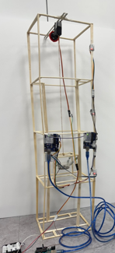
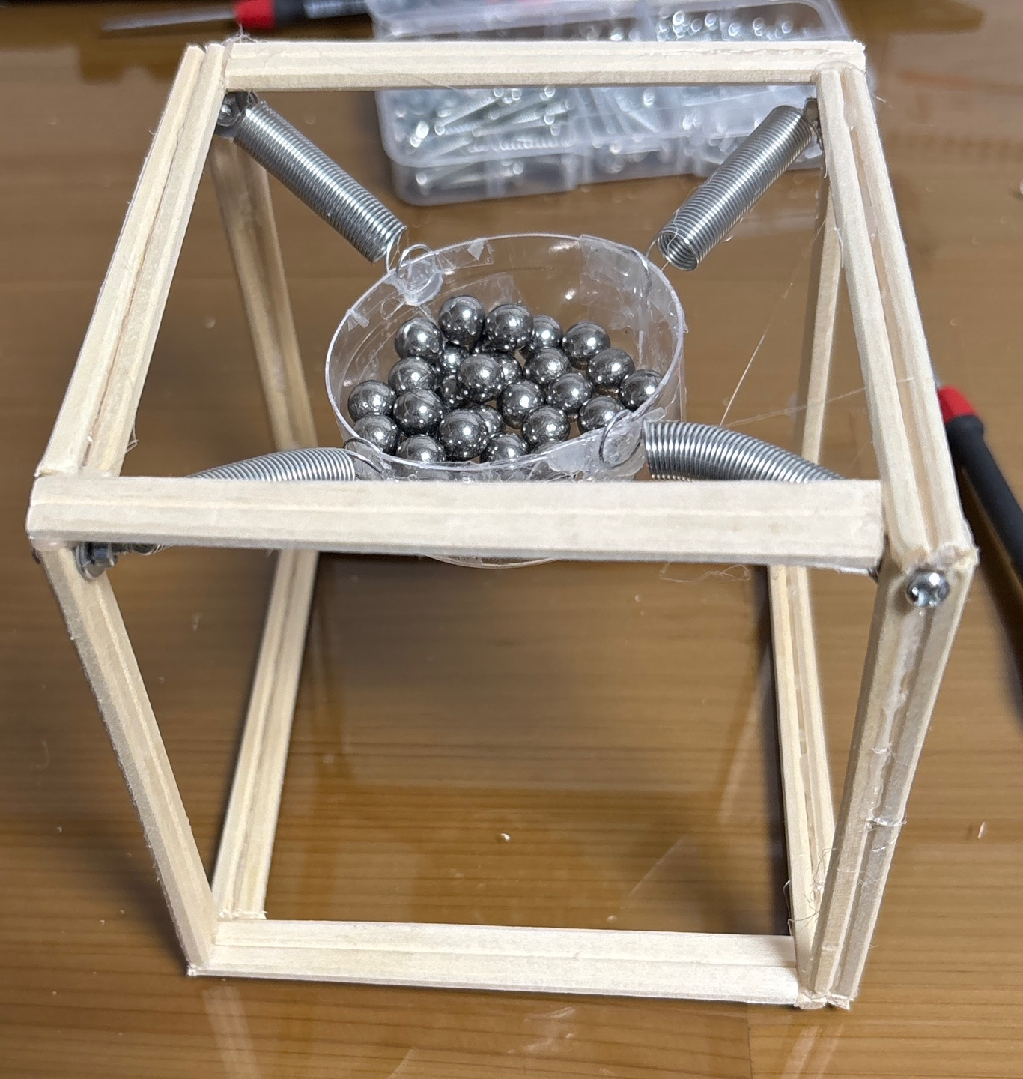
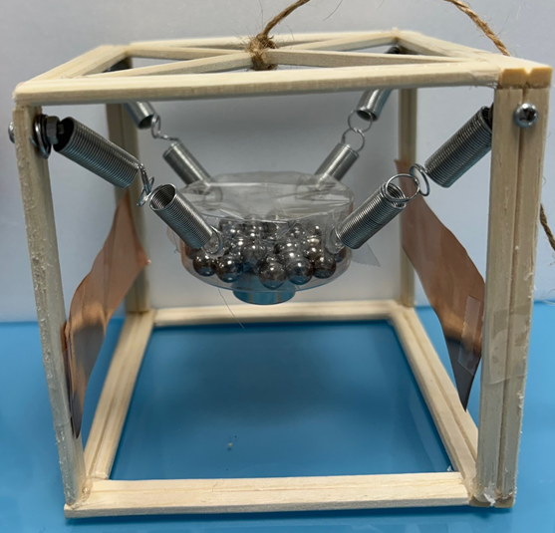
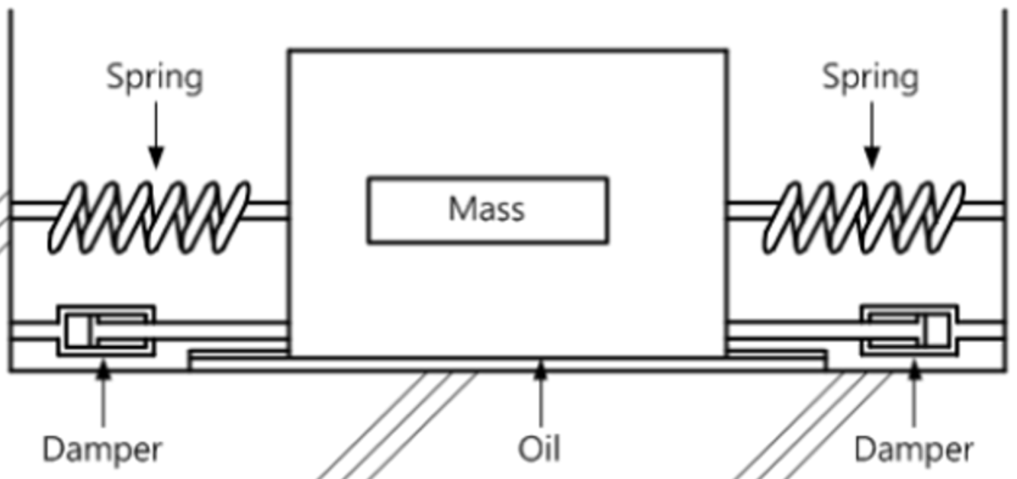
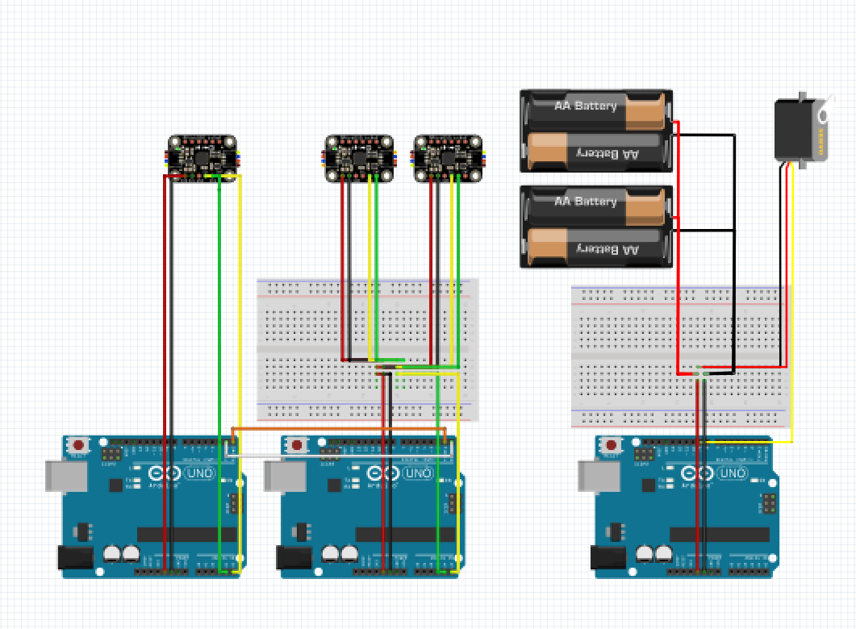
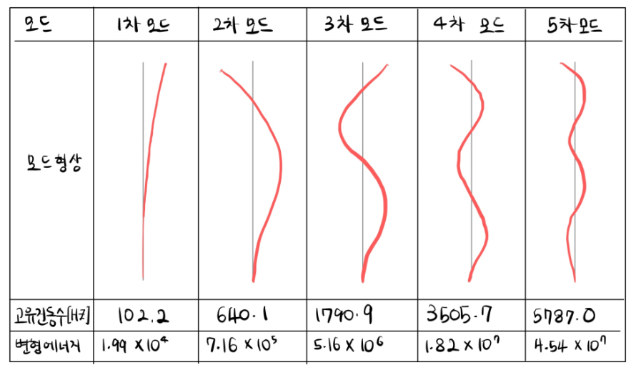
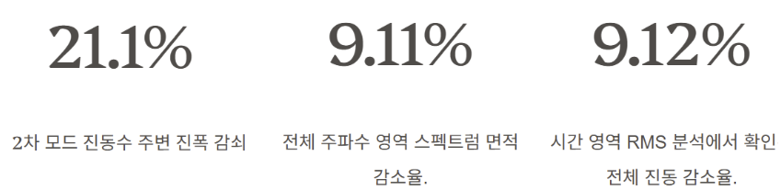
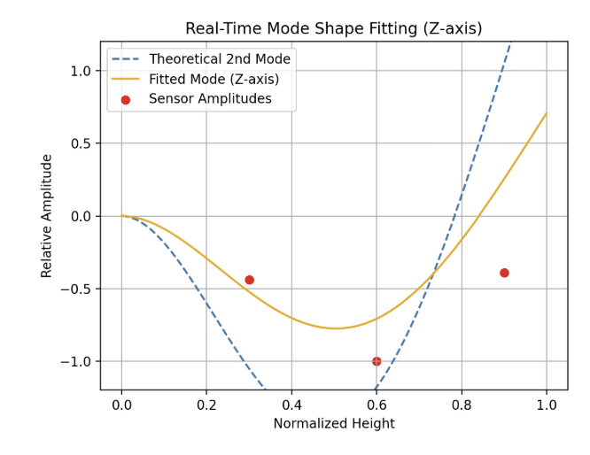
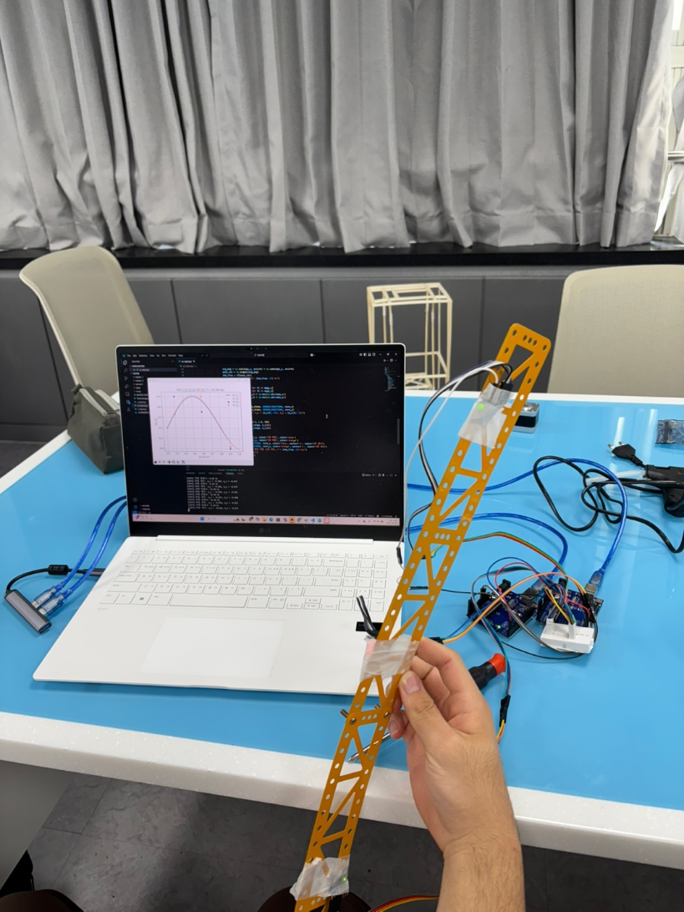
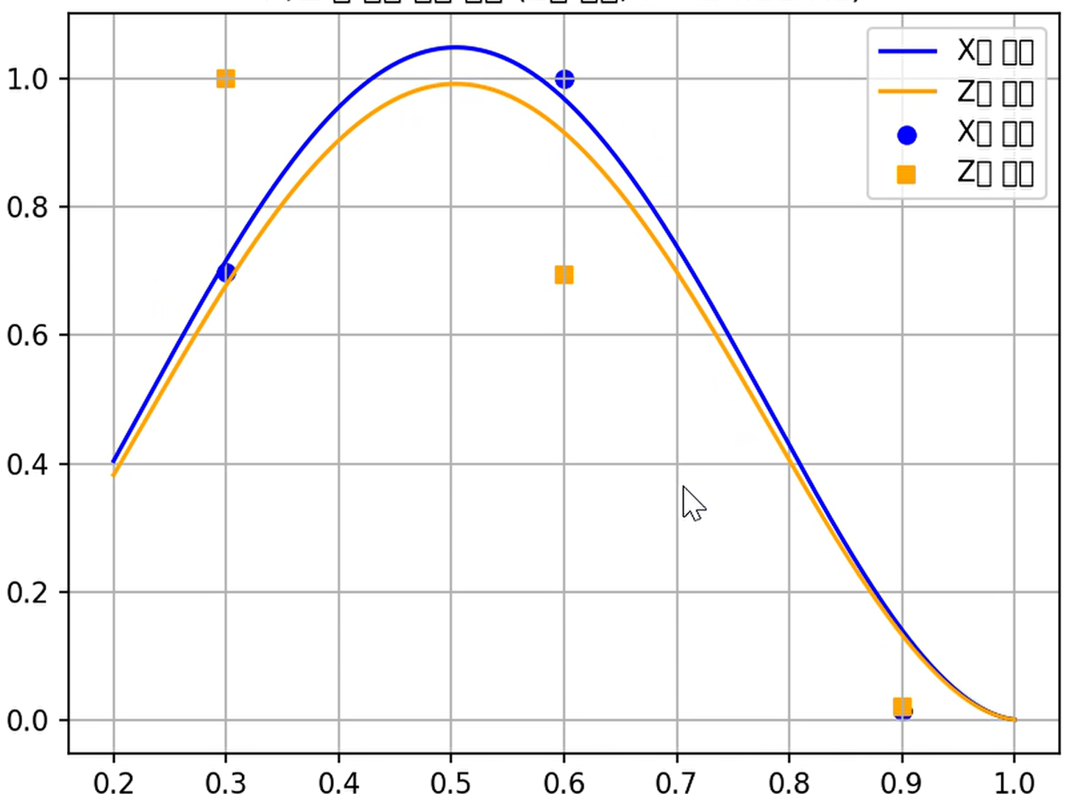
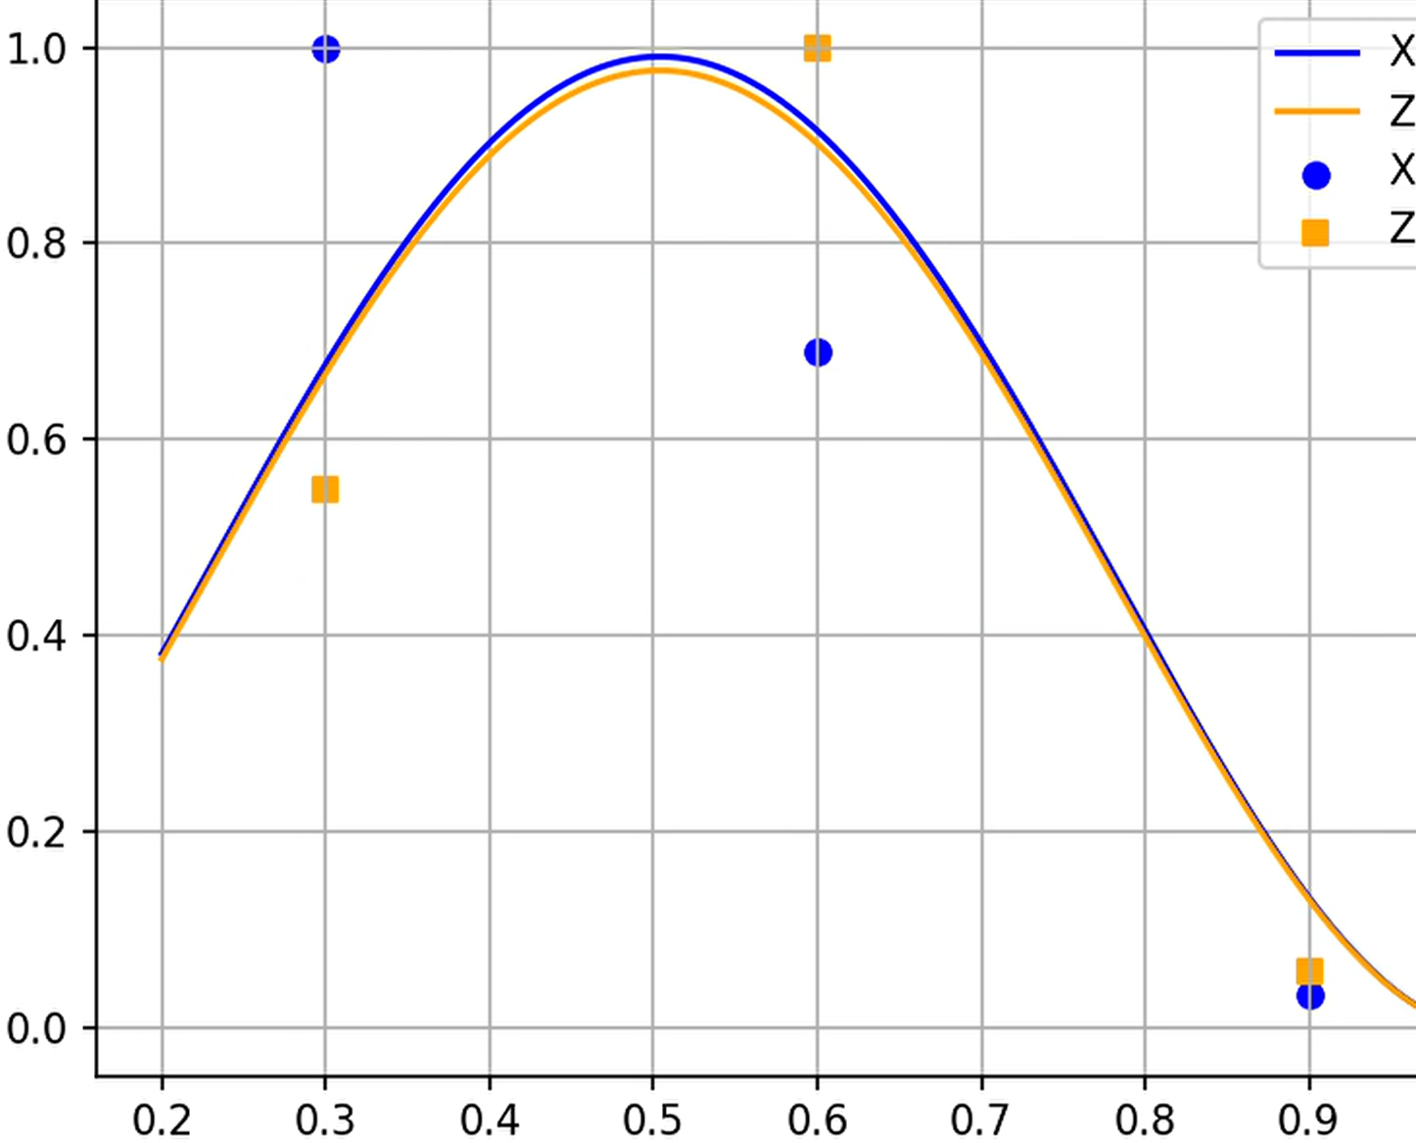
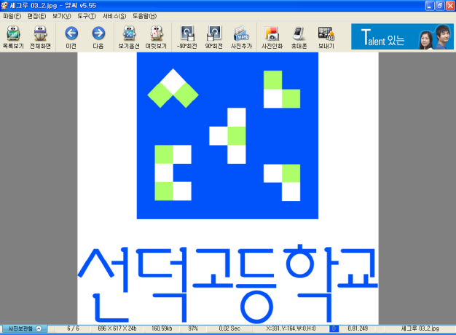

2025학년도 이공계 탐구학술제
2차 모드 형상 기반 실시간 TMD 위치 제어 시스템
개발 및 진동 억제 효과 분석
20402 권율, 20323 이래원, 20824 임우태
1. 연구동기 및 연구목적
3. 연구과정 및 내용
최근에 구조물 진동과 지진 위험이 증가함에 따라, 진동 모드에 따라 위치를 조절할 수 있는 TMD 시스템의 필요성이 대두되고 있다. 본 연구는 구조물에 있는 TMD 모형의 수직 방향 위치를 실시간으로 제어해 2차 모드 진동을 감쇠기키고, 이를 위한 자동화 시스템의 구현과 적용 가능성을 검토하였다.
2. 건물과 TMD 모형 제작
가. 건물 제작
건물 모형은 나무젓가락과 글루건을 이용해
3층 구조로 제작했으며, 초기에는 빨대와
기둥을 이용해 TMD가 수직으로 낙하하는
구조였지만, 마찰이 크고 기둥의 직선성이
확보되지 않는 문제점이 발생해 최종 모형
에서는 TMD 프레임 폭과 정확히 일치하는
가이드를 제작한 후 사포질을 통해 이동이
매끄럽게 이루어지도록 설계했다.
나. TMD 제작
초기에는 스프링을 부착한 프레임을 사용해 질량체를 고정하려
했으나, 접합 방식에서 문제가 겪었고, 이를 보완하기 위해 최종
모형은 프레임 꼭짓점에 볼트를 고정시켜 구조를 만들었고, X자
보에 실을 다는 방식으로 모터와 연결했다. 네오디뮴 자석과
구리판을 사용하여 와전류식 감쇠 방식을 사용했다.
3. 시스템 구조
MPU6050은 AD0핀으로 주소를 하나만
변경할 수 있기 때문에 하나의 아두이노
보드에서 센서를 2개만 사용할 수 있다.
그러므로 회로도와 같이 3개의 보드를
사용하여 시스템을 구성하였다. 첫 번째
보드에서 센서 2개의 데이터를 수집하고
이를 두 번째 보드에 전달한다. 두 번째 보드에서 센서 데이터를
추가로 수집하고 이를 Python으로 전달하여 FFT와 RMS분석을
수행하여 최대 진폭 위치를 계산한다. 이를 서보모터를 제어하는
보드로 전달하여 최종적으로 TMD를 목표 위치로 이동시킨다
4. Python 코드 개선점
초기에는 cm 단위로 위치를 계산해 아두이노에 전송했으나, 개선
후에는 각도를 직접 계산해 전송함으로써 통신 효율과 정밀도를
높였다. 분석도 매 순간 수행하던 구조에서 0.5초 간격으로 주기를
설정해 실시간성 및 안정성을 향상시켰다. 또한, 진동계수 A만
피팅하던 방식에서 A와 η를 함께 피팅하여 실제 진동 데이터를
기반으로 보다 정확한 모드 형상 추정이 가능해졌다.
5. TMD 유무에 따른 실험 결과 비교
2. 이론적 배경
TMD
TMD는 건물의 고유진동수에 동조되도록 설계된 보조질량체로
구조물과 반대위상으로 진동하여 진폭을 줄이고 건물에 설치된
감쇠기를 통해 상대운동에 의한
에너지를 흡수해 분산시키며
주로 지진이나 풍하중에
대응하여 진동을 제어한다.
2. 모드 형상
모드 형상은 구조물의 고유진동수에 따른 상대 진폭 분포이며
이로써 에너지가 집중되는 위치를 파악할 수 있다. 1차 모드는
진폭 최대 지점이 구조물 끝에 고정되어 있어 실험에서는
2차모드가 더 유의미하다. 2차 모드
에서는 절점을 기준으로 반대 방향
으로 진폭이 증가하며 최대 진폭
지점에 TMD를 배치하면
감쇠 효과가 극대화된다.
3. MPU6050
MPU6050의 가속도 값은 16비트 정수(int16_t)로 구성되어 있어
Serial.write()를 사용할 때 2바이트를 정확히 전송해야 한다.
따라서 정확한 값을 얻기 위해 ((uint8_t*)&변수, 2) 형식으로
포인터를 이용해 2바이트를 그대로 전송하여 데이터 손실 없이
정밀한 통신을 가능하게 했다.
4. MG996R
MG996R은 최대 9.4kg·cm의 토크를 갖는 메탈 기어 서보모터로
PWM 신호로 정밀한 위치 제어가 가능하다. 초기에는28BYJ-48
스텝모터를 사용했으나 출력 부족으로 TMD를 원활하게
이동시키지 못해서 고하중을 견디는 MG996R을 선택하였다.
4. 결론 및 제언
3. 연구과정 및 내용
본 연구에서는 2차 모드 탁월 진동수와 진폭 값에 기반하여 TMD 최적 설치 위치를 실시간 제어하고, 감쇠 효과를 이동형 TMD 유무에 따른 주파수의 에너지와, 시간에 따른 진폭 비교를 통해 검증하였다. TMD가 최대 진폭 지점에 설치될 경우 진동 에너지와 진폭이 유의미하게 감소하였다. 고정형 TMD보다 동적 제어 방식이 진동 억제 성능을 향상시킬 수 있음을 시사한다. 향후 다양한 구조물 유형과 고차 모드에 대한 적용 확대가 기대된다.
1. 모의 실험 진행
본 실험에 앞서, 진동 데이터를
안정적으로 수집하고 주파수
분석 가능성을 확인하기 위해
간이 철제 구조물을 이용해
MPU6050 센서 테스트를
진행하였다. 모의 실험을 통해
센서 값이 구조물 진동 특성을
잘 반영하는지, FFT로 2차 모드
고유진동수를 검출하고 센서별
상대 진폭 도출, 피팅 알고리즘, 그리고 통신 구조가 정상적으로
작동하는지를 확인하였다. z축 기준 진동이 더 민감하다는 실험
결과를 바탕으로 실제 실험을 z축 기준으로 설계하였다.
<x축 방향 2차모드 피팅그래프>
<z축 방향 2차모드 피팅그래프>
5. 참고문헌
<철제 구조물 모형과 실험 결과>
최정희. (2020). 2자유도 구조물의 진동 제어를 위한 능동형 동조질량감쇠기 개발 [석사학위논문, 한국기술교육대학교].
Cristal instruments, Basics of ModalTesting and Analysis, 2023
김경종, 이용환, 이규범, 이철순, 조진연, 김정호. (2017). 모드 형상과 가속도계를 이용한 자유 진동하는 외팔보의 변위 추정. 한국항공우주학회지, 45(5), 376-385. 10.5139/JKSAS.2017.45.5.376
박창윤. (2018). 와전류 현상을 이용한 동조질량감쇠기의 최적설계 및 실험 [석사학위논문, 단국대학교]

